Slide 1
Урок математики в 6 классе
Учитель математики: Сапожникова
Наталья Александровна
МОУ Дубковская СОШ ЯМР

Slide 2
Тема урока: «Положительные и отрицательные числа»
Цель урока: обобщить и систематизировать материал по данной теме

Slide 3
Задание 1. Ответьте на вопросы
1. Чем задается координатная прямая?
2. Сформулируйте правило сравнения двух чисел.
3. Какие числа называются противоположными?
4. Какие числа называются целыми?
5. Что называется модулем числа?

Slide 4
Задание 2.
Найдите координаты точек и расшифруйте, в какой стране впервые появились отрицательные числа.
В D О А С E
0 1
2,5 | -3 | 4,5 | -2,5 | 0,5 | 2 | -1,5
Й | Е | П | И | К | Т | А

Slide 5
Древний Китай (II в. до н. э )

Slide 6
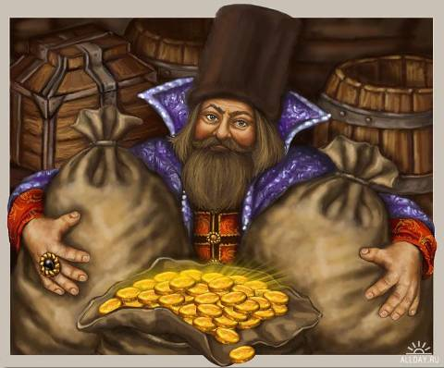
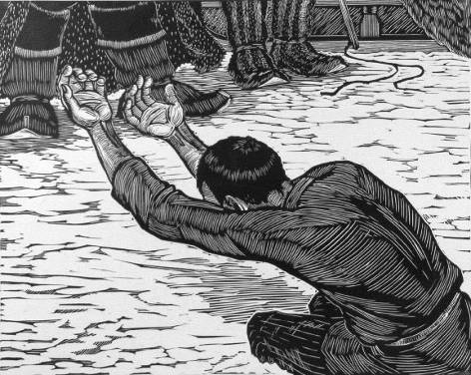

Slide 8
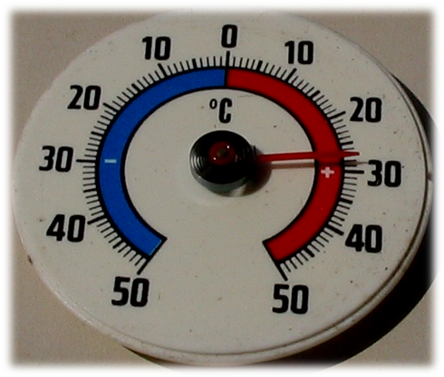

Slide 9
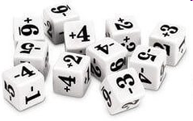

Slide 10
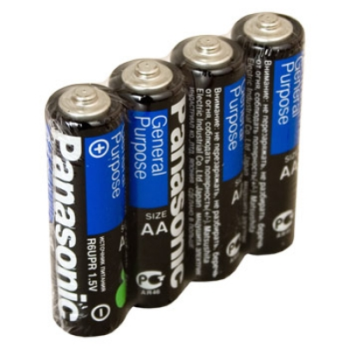
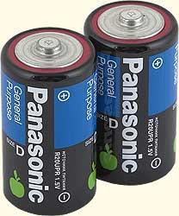

Slide 11
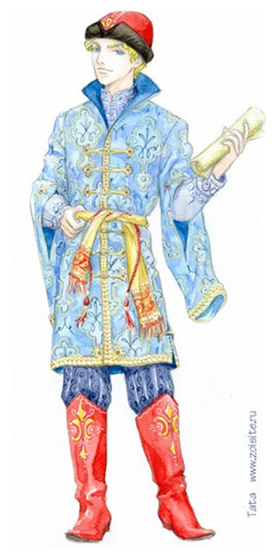
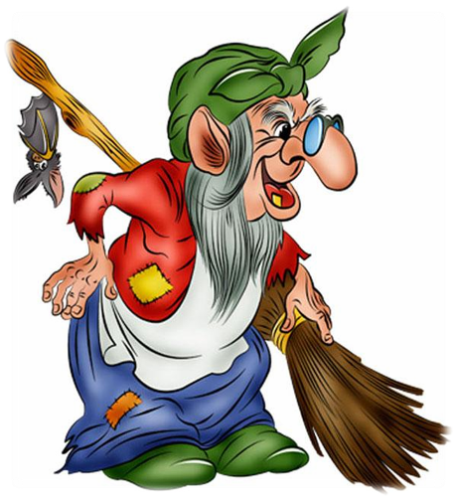

Slide 12
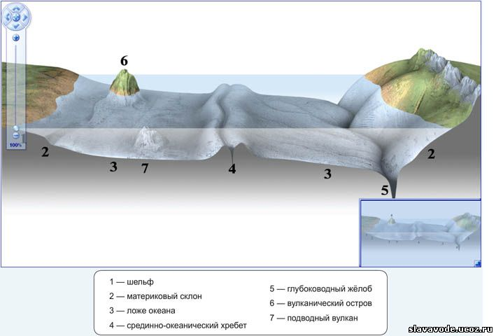

Slide 13
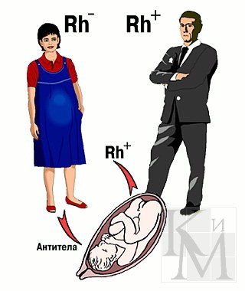
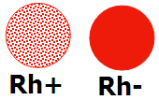

Slide 14
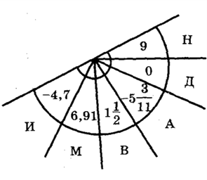
Задание 3.
Найди число, противоположное данному и расшифруй фамилию математика, который ввел в математический язык символы «+» и «-».
ВИДМАН

Slide 15
Задание 4. Самостоятельная работа

Slide 16
Взаимопроверка
1 вариант | 2 вариант
1. А) 4 Б) -5 В) -5 Г) 1/2 | 1. А) 7 Б) -8 В) -8 Г) 1/2
2. | 2.
3. -3,48 > -84,3 | 3.
4. | 4.
5. -12; -11; -10; -9 | 5. -2; -1; 0; 1; 2

Slide 17
Домашнее задание
Составить кроссворд по теме
«Положительные
и
отрицательные числа»

Slide 18
Спасибо за урок!

